Slide 1
Автор: Соловьева Марина Александровна, учитель русского языка и литературы МБОУ СОШ №21 городского округа город Шарья Костромской области
Электронные словари. Сервис «Яндекс. Словари»

Slide 2
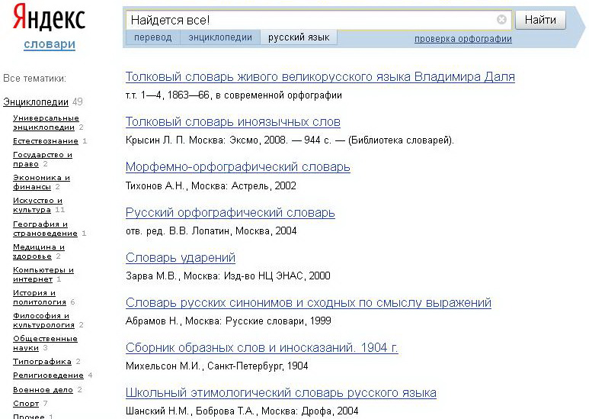
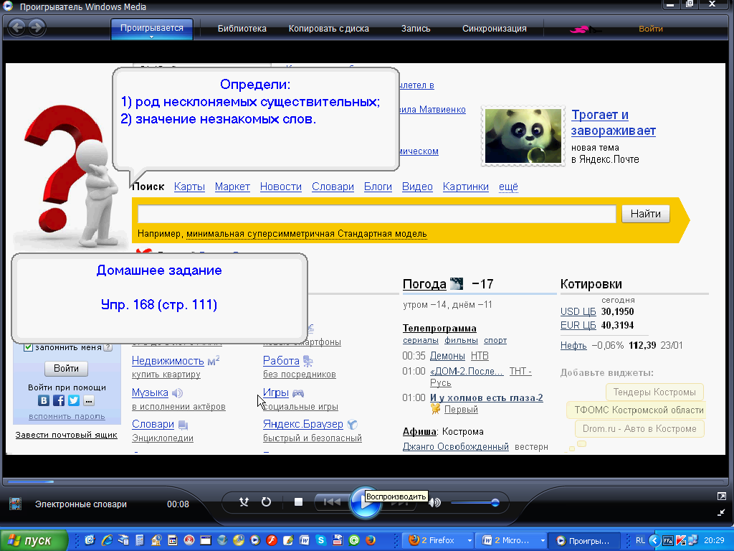
Аннотация
Авторский цифровой образовательный ресурс «Электронные словари. Сервис ”Яндекс. Словари”» создан с помощью программы UVScreenCamera для дистанционного урока с ребенком-инвалидом в 10 классе при изучении темы «Имя существительное» (по программе Н.Г. Гольцовой).
Задача ролика – информационно-справочное обеспечение учебного процесса: при выполнении домашнего задания ученик будет проверять себя с помощью сервиса «Яндекс. Словари».

Slide 3
Актуальность
Среди большого количества словарей, требуемых учебным процессом, важно выбрать именно тот словарь, который бы на определенном этапе обучения обеспечил оптимальное усвоение знаний, формирование навыков и умений при минимальных затратах времени и усилий.
Самостоятельная работа со словарем – одно из важных познавательных общеучебных универсальных учебных действий.
Не у каждого учащегося дома имеются необходимые словари, поэтому на помощь приходят оцифрованные, в частности онлайн словари, доступные всем пользователям Интернета.

Slide 4
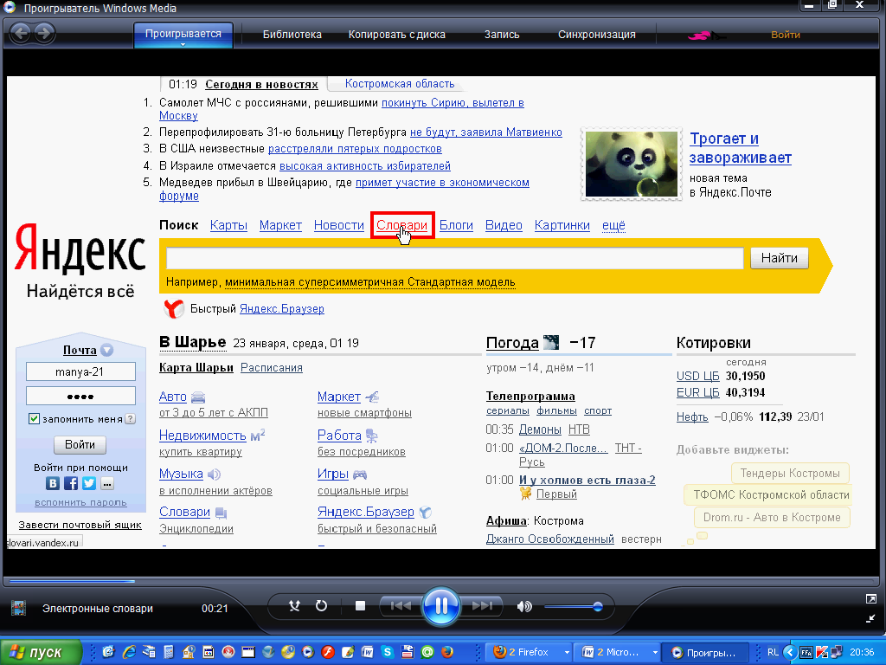
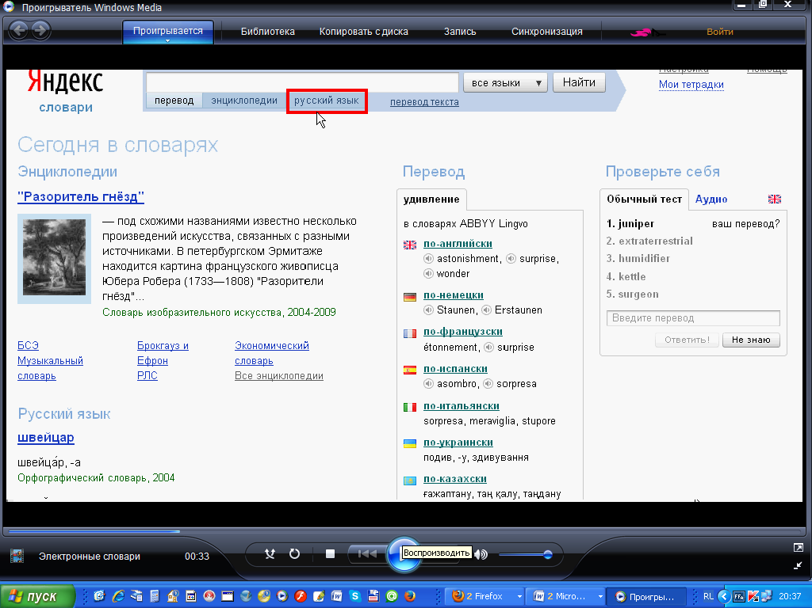
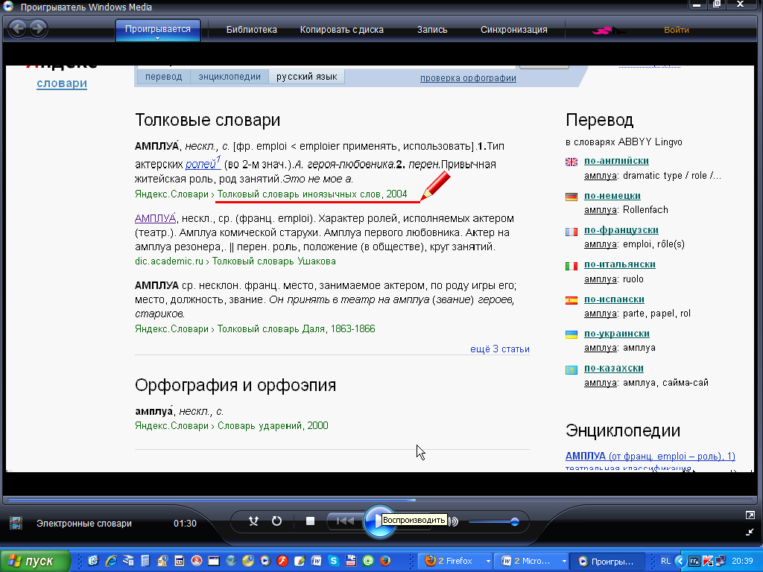
Описание
Ролик пошагово демонстрирует работу с толковым словарем на сервисе «Яндекс. Словари».
Действия курсора на экране монитора сопровождаются голосовыми комментариями учителя, подчеркиваниями, вставками.

Slide 5
Методическое сопровождение
Одним из наиболее сложных для учащихся моментов в изучении темы «Имя существительное» является определение рода несклоняемых существительных. Трудность вызывает и незнание учащимися лексического значения иноязычных слов. В таких случаях авторы учебника рекомендуют обращаться к словарям.
Данный видеоролик будет полезен в качестве обучающего пособия по работе с онлайн словарями Яндекса на дистанционном или обычном уроке. В последнем случае им удобно воспользоваться при слабом школьном интернет-соединении с целью экономии времени.
Это пособие достаточно универсально. Использовать данный ресурс возможно при изучении тем «Лексическое значение слова» и «Имя существительное» в 5 классе (и их повторении с 10-классниками) на разных этапах урока.

Slide 6
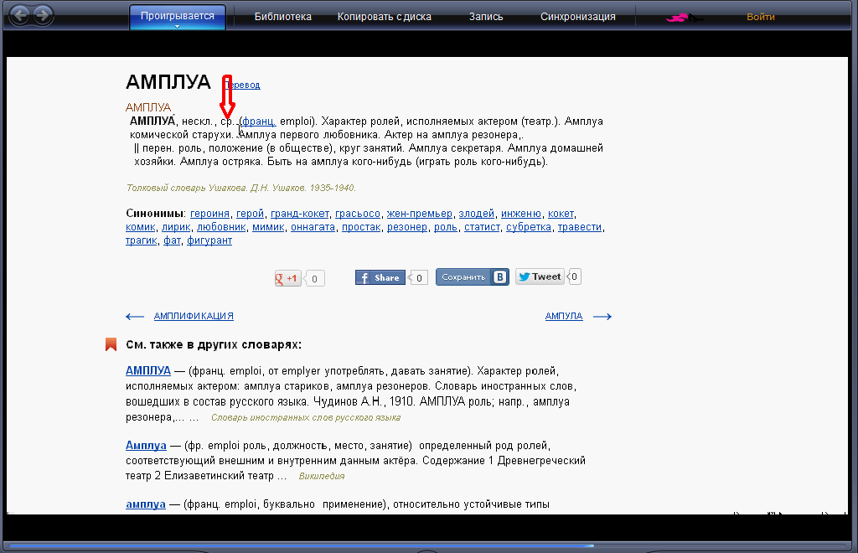
Методическое сопровождение
В сильном классе ресурс возможно предложить только учащимся со слабыми учебными способностями, объединив детей в пары/группы (при наличии в кабинете нескольких типовых ПК или ноутбуков), а затем предоставить возможность само-стоятельно применить полученные знания на практике.
Данный ролик в качестве обуча-ющего пособия изначально я предложила учащемуся с огра-ниченными возможностями здо-ровья для выполнения им домаш-него задания после дистанционного урока.

Slide 7
Технические данные
Формат ресурса: видеоролик (. avi)
Размер видеоролика: 54МБ
Технические требования к воспроизведению ресурса: типовой ПК, аудиоколонки для ПК /наушники
Программные требования: ОС Windows XP/ Windows 7

